Slide 1
Iontoforesis.-
Dr. Yanco Ocaña
FARMACOLOGÍA

Slide 2
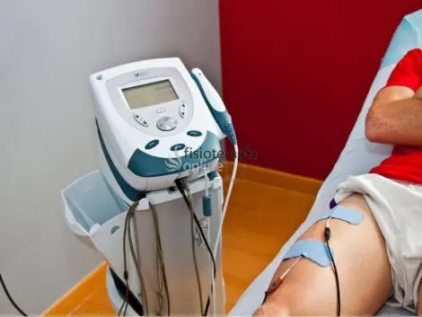
Iontoforesis.-
La iontoforesis es una técnica usada en tratamientos de Fisioterapia desde 1734, y que sigue vigente en la actualidad. Consiste en la capacidad de hacer migrar iones de una sustancia, en función de su polaridad, sometiéndolos a una corriente eléctrica continua.

Slide 3
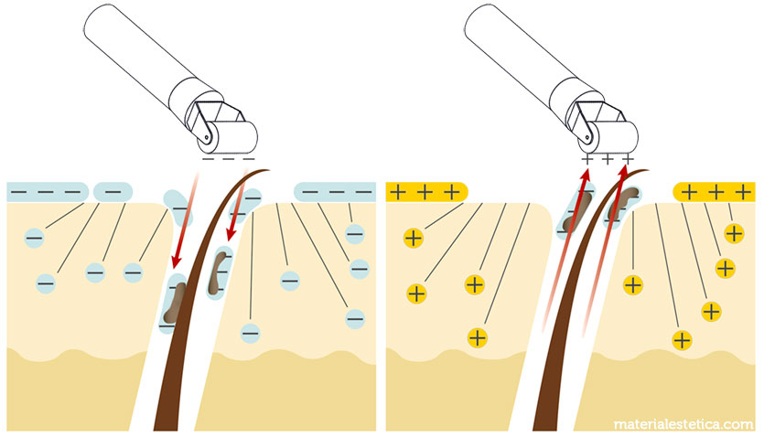
La iontoforesis es una técnica.-
Tratamiento terapéutico que utiliza la acción de la corriente galvánica, para introducir iones hacia el interior de la piel y de cierto tejidos. (medicamentos locales a una zona específica.

Slide 4
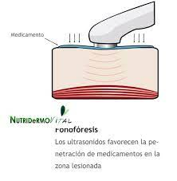
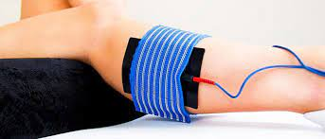
Para qué sirve la iontoforesis?
La corriente galvánica es la usada para este tipo de tratamiento, la iontoforesis sirve para aliviar el dolor de diversas patologías.

Slide 5
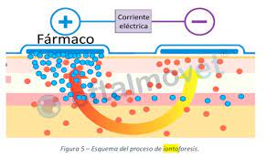
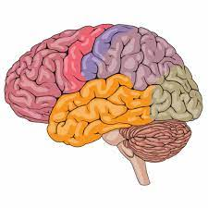
¿En qué casos no se puede usar la iontoforesis?
Al igual que otros tipos de corrientes usadas en la electroterapia, no debe se aplicada en pacientes con alteraciones sensitivas, heridas o trastornos en la piel, alergia a los medicamentos o a los materiales del electrodo, marcapasos, implantes, enfermedades cardíacas, mujeres embarazadas y en zonas sensibles como lo es el cerebro.

Slide 6
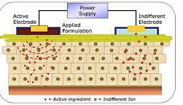
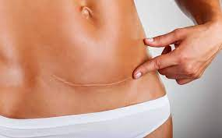
Cuáles son los efectos de la iontoforesis?
La iontoforesis gracias a la corriente de intensidad continúa, puede ser utilizada en los tratamientos que tienen objetivos antisépticos, para estimular la cicatrización, evitar acumulación de hongos en la región, disminuir edemas y hematomas, producir analgesia.

Slide 7
El objetivo,.
Envío de concentraciones terapéuticas de una droga a una superficie limitada, con una exposición mínima del resto del organismo a dicha sustancia. El efecto contrario, es decir, la repulsión de los iones de igual signo hacia el polo de distinto signo se le conoce como capacitancia.

